Slide 1
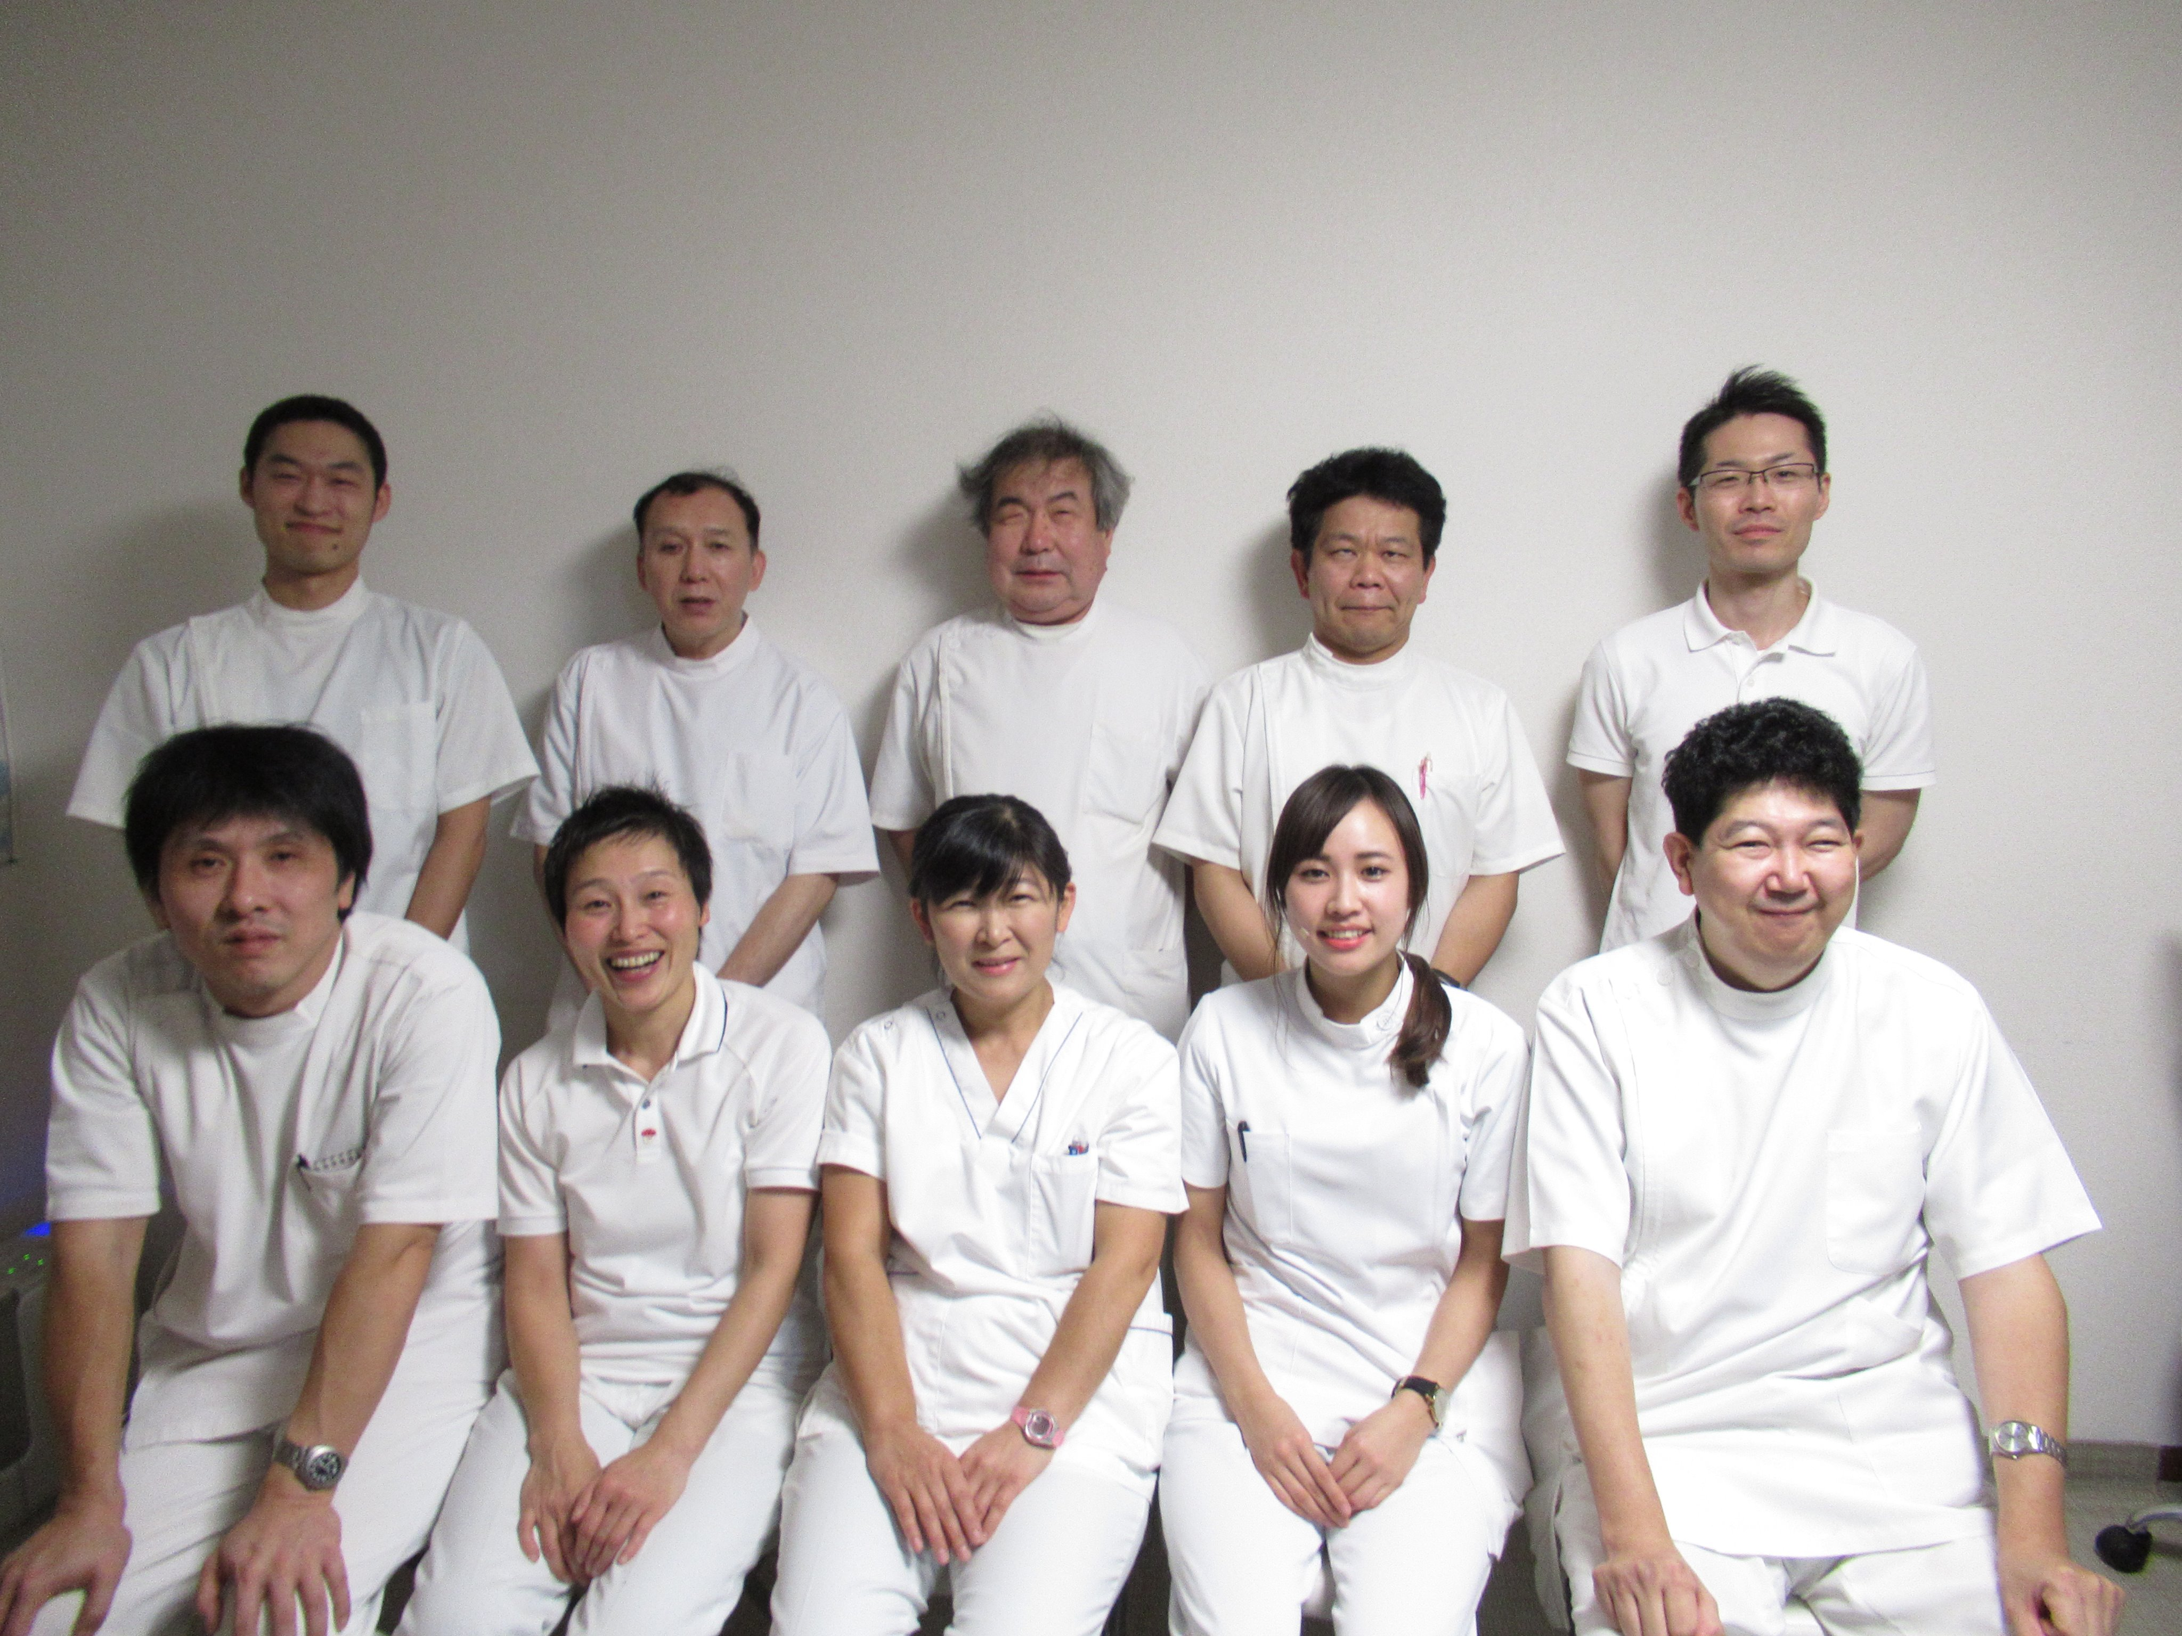
あけましておめでとうございます！
今年もよろしくお願いいたします。
今年もご利用者様の笑顔のために
スタッフ一同頑張ります！

